Slide 1

Sobriété numérique
et numérique responsable
Le kit d’activités
Guide d’animation

Slide 2
Présentation
Le kit Sobriété numérique et numérique responsable
est destiné à outiller les professionnels de la médiation numérique, qu'ils soient débutants ou expérimentés, afin qu’ils mettent en œuvre des ateliers variés sur le thème
du numérique responsable auprès de leurs publics bénéficiaires.
Ces ateliers peuvent être organisés dans un cadre individuel ou collectif, avec des ressources spécifiques adaptées à chaque contexte. Les ressources pour l'accompagnement individuel permettent de réaliser
des séances personnalisées, tandis que celles pour l'accompagnement collectif favorisent l'interaction
et le partage d'expériences en groupe.
Les activités proposées sont de petites séquences modulables que les médiateurs peuvent assembler, combiner et enrichir selon leurs besoins.
Cette flexibilité permet de créer des ateliers dynamiques
et variés, capables de s'adapter aux différents contextes
et aux divers publics. Les médiateurs peuvent ainsi personnaliser leurs sessions pour répondre au mieux
aux attentes et aux intérêts de leurs participants.
Pour faciliter la mise en place de ces ateliers par le plus grand nombre, le kit a été conçu de manière frugale.
Il est composé de supports prêts à imprimer avec
une imprimante classique et à fabriquer simplement
avec des ciseaux.

Slide 3
Les objectifs pédagogiques du kit
 | SAVOIR | SAVOIR-FAIRE / SAVOIR-ÊTRE
La fabrication des outils numériques | Identifier et situer les impacts environnementaux de chaque étape du cycle de vie Identifier les différents composants des outils numériques | Questionner ses besoins et l’utilité de l’achat d’un nouvel appareil
L’utilisation des outils numériques | Se représenter la matérialité du numérique et identifier les différentes machines du numérique | Allonger la durée de vie de ses appareils numériques Avoir des usages numériques plus responsables
La fin de vie des outils numériques | Identifier les moyens et acteurs pour acheter, réparer et faire recycler ses outils numériques

Slide 4
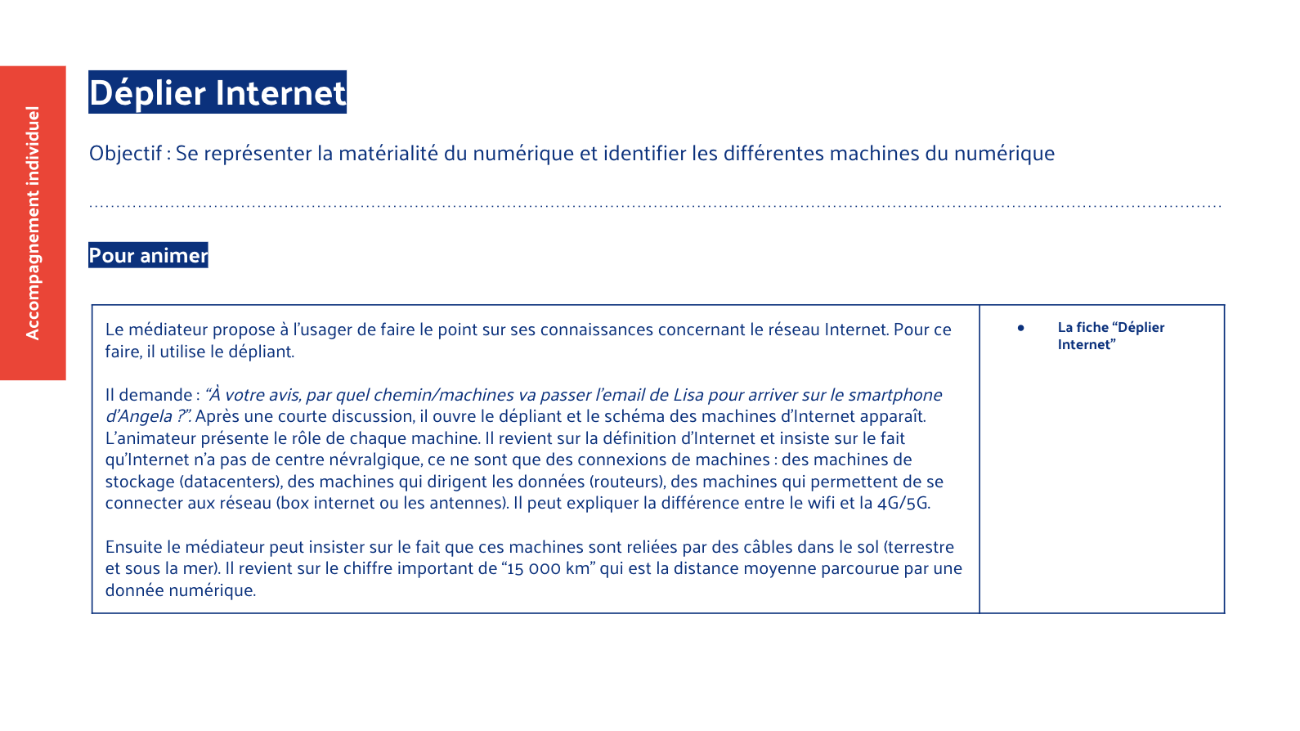
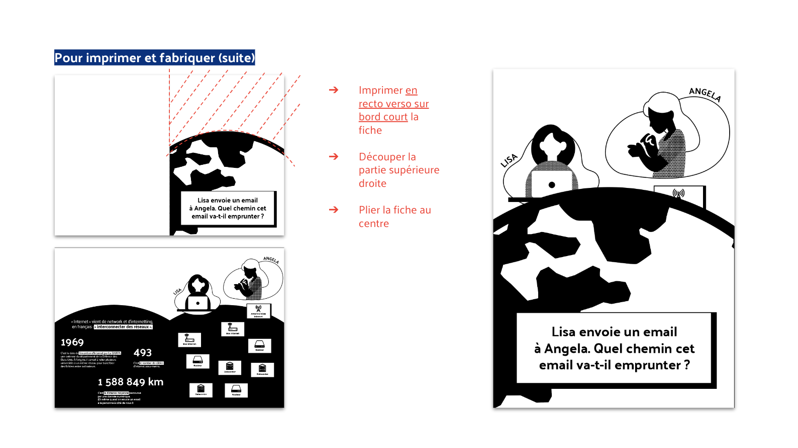

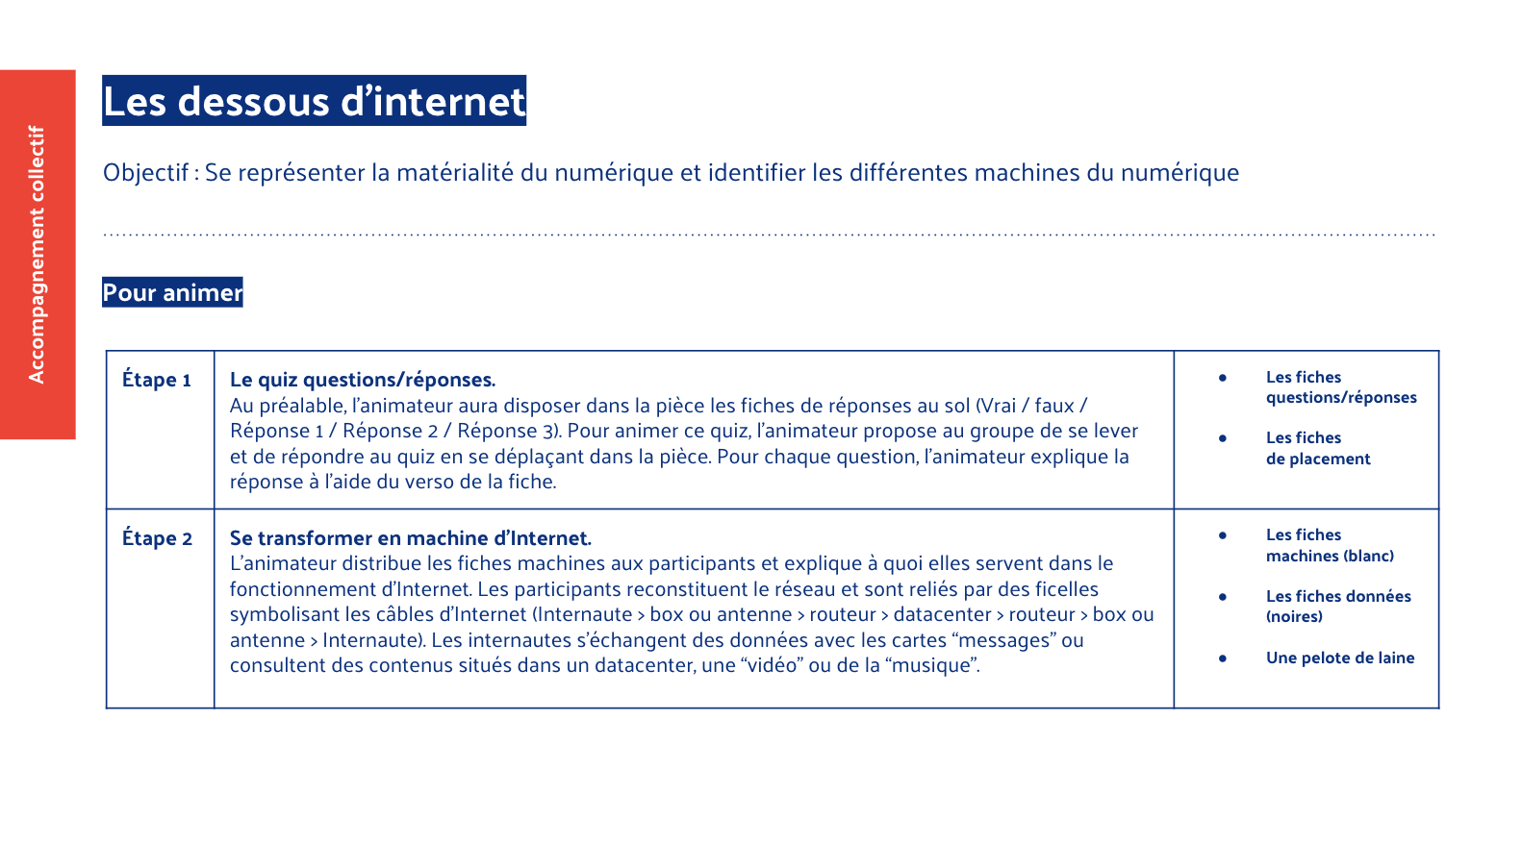
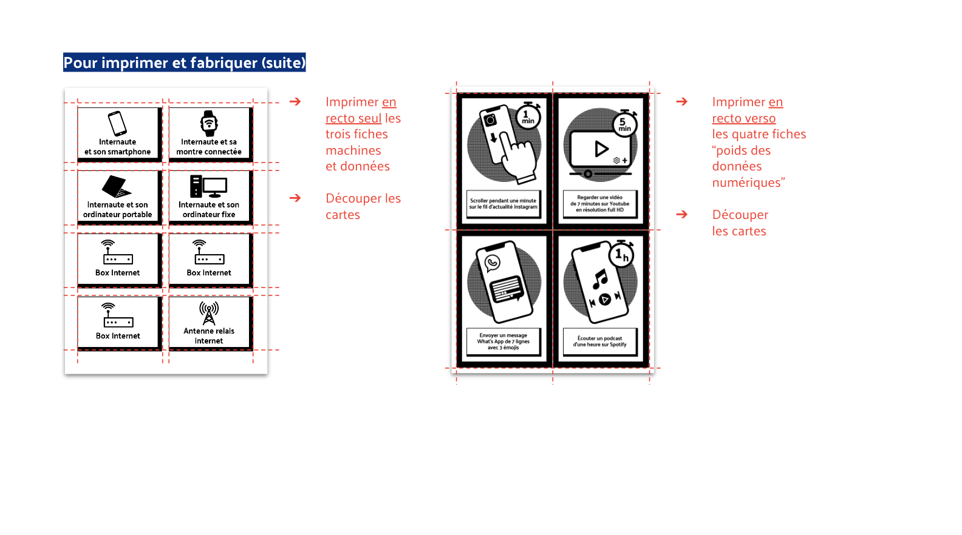
L’organisation du guide
Le kit comprend 3 chapitres qui sont les cycles de vie des outils numériques : la fabrication / l’utilisation / la fin de vie.
Pour chacun de ces chapitres, plusieurs activités sont documentées pour répondre aux objectifs pédagogiques du kit pour deux contextes d’intervention :
Pour chacune des activités,
il y a une fiche expliquant comment imprimer
et fabriquer les supports.
Accompagnement individuel
Accompagnement collectif

Slide 5
La fabrication
des outils numériques
Identifier et situer les impacts environnementaux de chaque étape du cycle de vie
Identifier les différents composants des outils numériques
Questionner ses besoins et l’utilité de l’achat d’un nouvel appareil

Slide 6
L’impact de mon smartphone ?
Objectif : Savoir que la fabrication est l’étape la plus polluante du cycle de vie des outils numériques / Identifier les différents composants des outils numériques
Accompagnement individuel
Pour animer
Étape 1 | Le médiateur introduit en demandant à l’usager s’il connaît les proportions de l’impact environnemental de son smartphone. Le médiateur montre la frise à l’usager et lui propose de faire une estimation, en plaçant le curseur sur la frise, de la répartition de l’impact environnemental d’un smartphone. Le but est d’obtenir un pourcentage, entre fabrication et utilisation. | La frise “Quelle est la répartition de l’impact environnemental d’un smartphone ?”
Étape 2 | Le médiateur demande à l’usager “Quels sont les principaux composants d’un smartphone ?”. Une fois que l’usager a répondu, il utilise les cartes “Composants de smartphone” pour expliquer que dans un smartphone, on retrouve 4 grands types de composants : La batterie, l’écran, les composants électroniques, et le boîtier. | Cartes “Composants de smartphone”
Étape 3 | Le médiateur demande ensuite à l’usager “Ces composants, avec quels matériaux sont-ils fabriqués ?”, et après discussion, il utilise la fiche pour expliquer que jusqu’à 70 matériaux (dont 50 métaux différents) sont présents dans un smartphone dont des métaux précieux (or, argent…) et des métaux rares et spéciaux comme le tantale. | Fiche “La composition d’un smartphone”

Slide 7
Pour animer (suite)
Étape 4 | Le médiateur explique brièvement le concept du cycle de vie d'un smartphone, en mentionnant les étapes principales : conception, extraction et transformation des matières premières, fabrication des composants, assemblage, distribution. Le médiateur montre ensuite la carte du monde à l’usager et lui demande de placer sur la carte les chiffres (qui correspondent aux étapes du cycle de vie) sur la carte. Conception (1) : Pays développés avec des centres de recherche et développement, comme les États-Unis, l'Europe (ex. : Silicon Valley, Californie). Extraction et transformation des matières premières (2) : Régions riches en ressources minérales, comme l'Afrique (République Démocratique du Congo pour le cobalt), Amérique du Sud (Chili pour le lithium). Fabrication des composants (3) : Principaux pays manufacturiers, notamment en Asie (Chine, Taïwan, Corée du Sud). Assemblage (4) : Pays avec une forte industrie d'assemblage, principalement en Asie (Chine, Vietnam). Distribution (5) : Hubs de distribution globaux, principalement en Europe (Pays-Bas, Allemagne), Amérique du Nord (États-Unis), et Asie (Singapour, Hong Kong). Le médiateur explique qu’avant même sa première utilisation, un smartphone a déjà effectué 4x le tour du monde. | Fiche “Les trajets d’un smartphone” Chiffres à placer sur la carte
Étape 5 | Le médiateur utilise la fiche “Quelle est la répartition de l’impact environnemental d’un smartphone ?” pour revenir sur comment est effectué le calcul de l’impact environnemental d’un smartphone, et conclure sur le fait qu’environ 80% de son impact environnemental est dû à la fabrication, et 20% à l’utilisation. | Fiche “Quelle est la répartition de l’impact environnemental d’un smartphone ?”

Slide 8
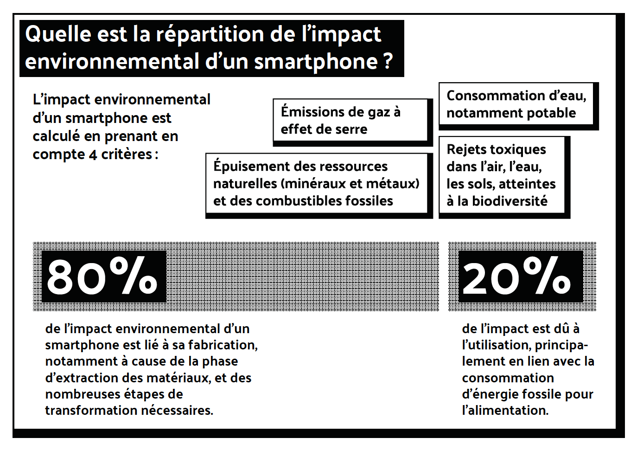
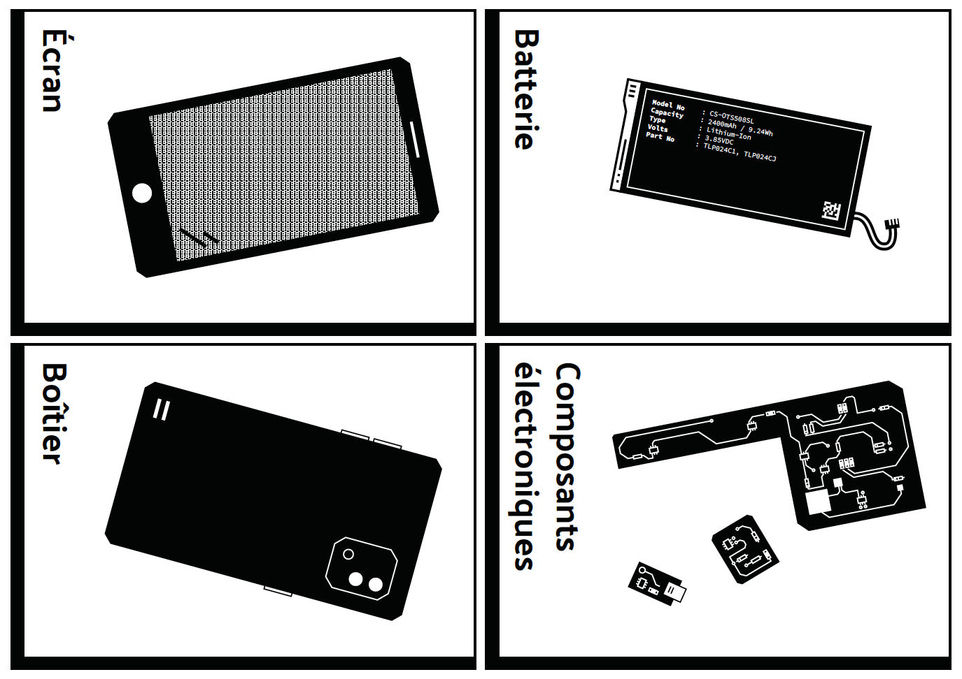
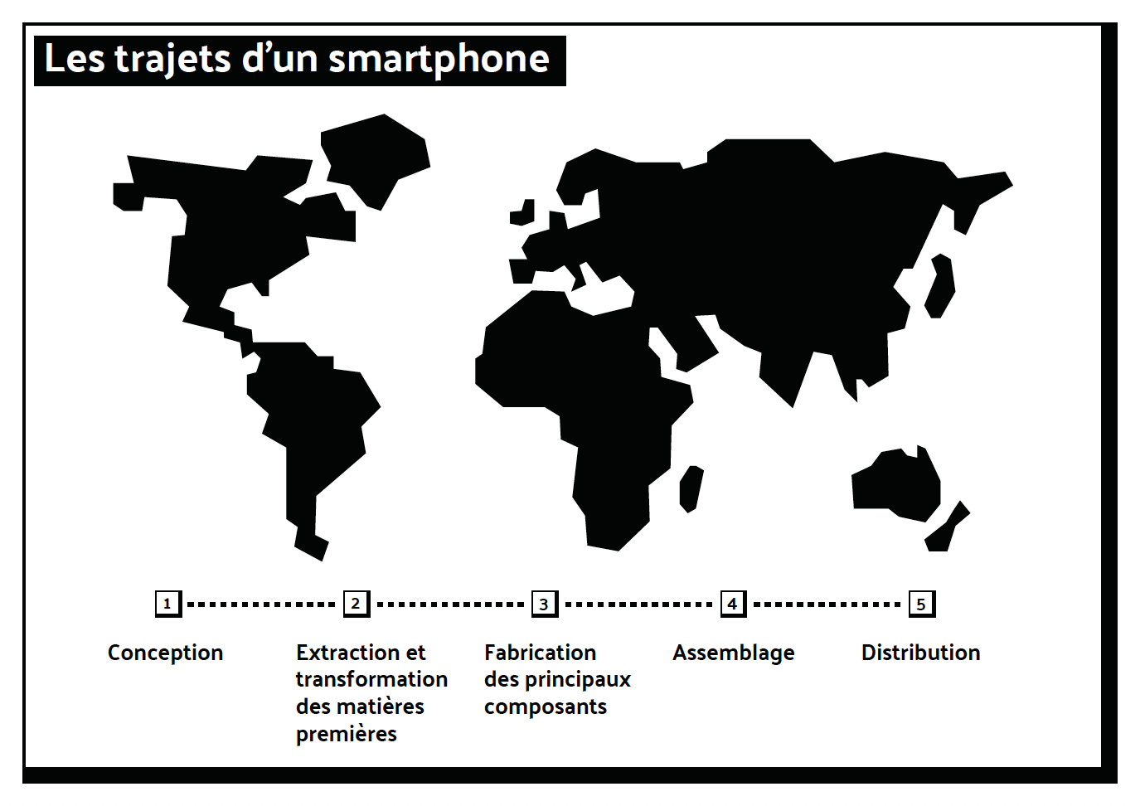
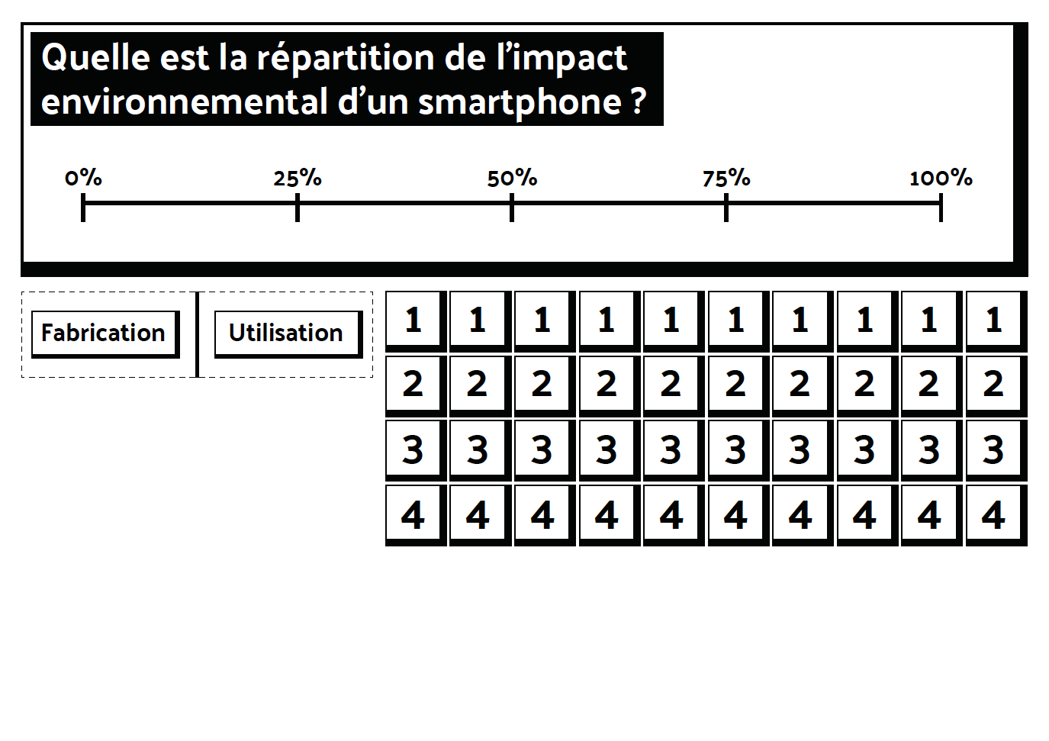
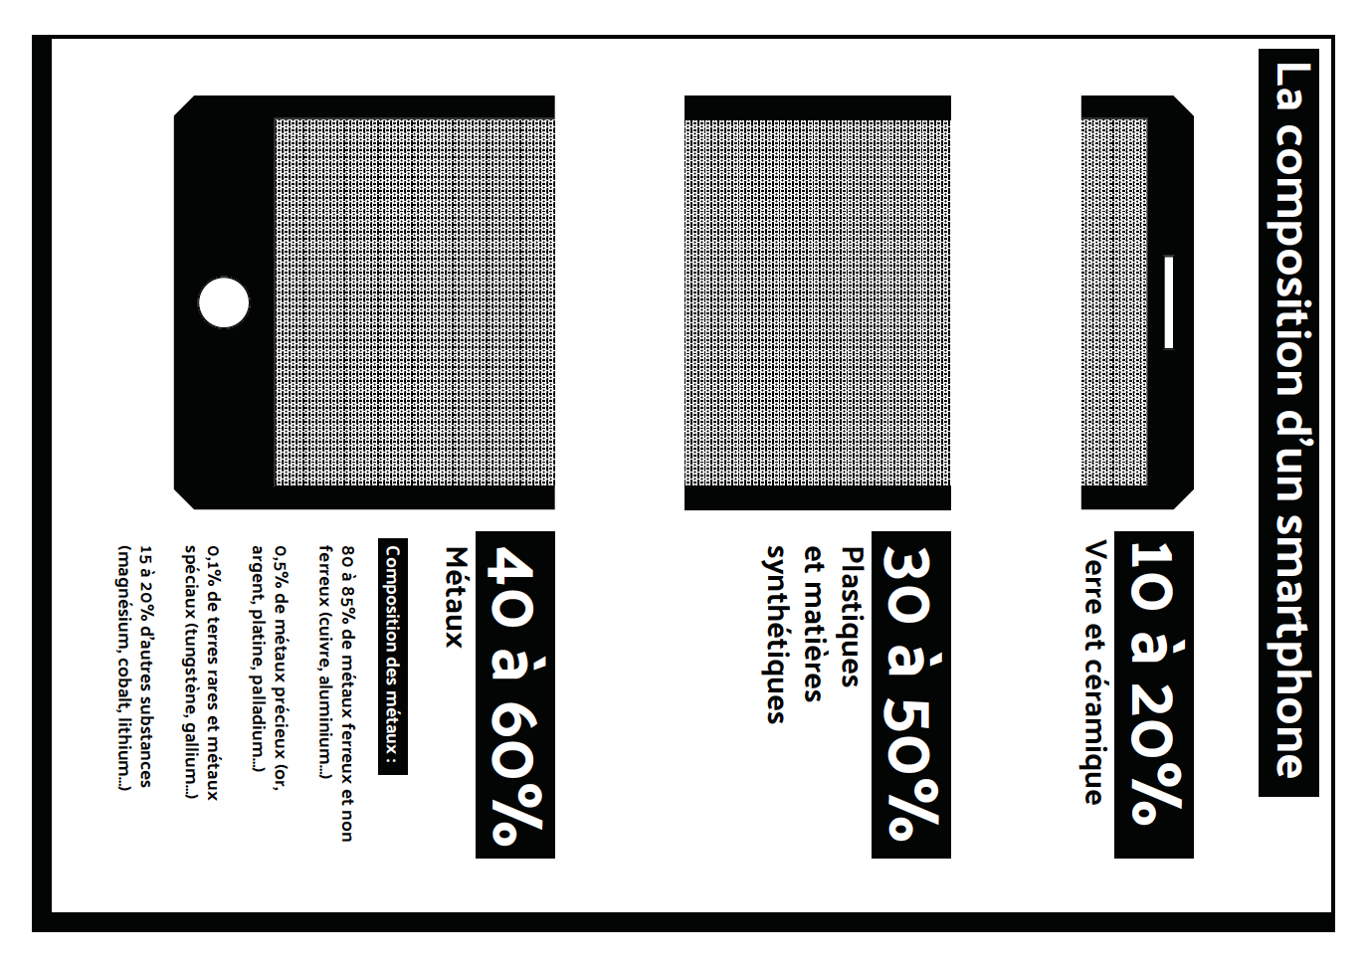
Pour imprimer et fabriquer
Imprimer en recto seul
les cinq fiches “Impact de mon smartphone”
Découper
les éléments
Découper les cartes “composants de smartphone”
Découper la frise
Découper l’indicateur “Fabrication | Utilisation”
Découper les chiffres à placer sur la carte

Slide 9
L’impact de mon smartphone ?
Objectif : Savoir que la fabrication est l’étape la plus polluante du cycle de vie des outils numériques / Identifier les différents composants des outils numériques
Accompagnement collectif
Pour animer
Étape 1 | Le médiateur introduit en demandant aux usagers s’ils connaissent les proportions de l’impact environnemental de leur smartphone. Il forme ensuite des groupes de trois et distribue à chaque groupe les fiches dataviz. Il explique aux groupes la consigne de l’activité : “Vous allez devoir classer ces fiches dans trois catégories : Fabrication, Distribution, Utilisation. Pour chaque catégorie, faites une colonne, et placer les fiches les unes au-dessus des autres” Les colonnes formées par les fiches viennent constituer une datavisualisation de l’impact en fonction des catégories. | Les fiches “Impact de mon smartphone dataviz” découpées
Étape 2 | Le médiateur explique brièvement le concept du cycle de vie d'un smartphone, en mentionnant les étapes principales : conception, extraction et transformation des matières premières, fabrication des composants, assemblage, distribution. Le médiateur montre ensuite la carte du monde aux usagers et leur demande de placer sur la carte les chiffres ( étapes du cycle de vie) sur la carte. Le médiateur explique qu’avant même sa première utilisation, un smartphone a déjà effectué 4x le tour du monde. | Fiche “Carte du monde” Numéros découpés à replacer sur la carte

Slide 10
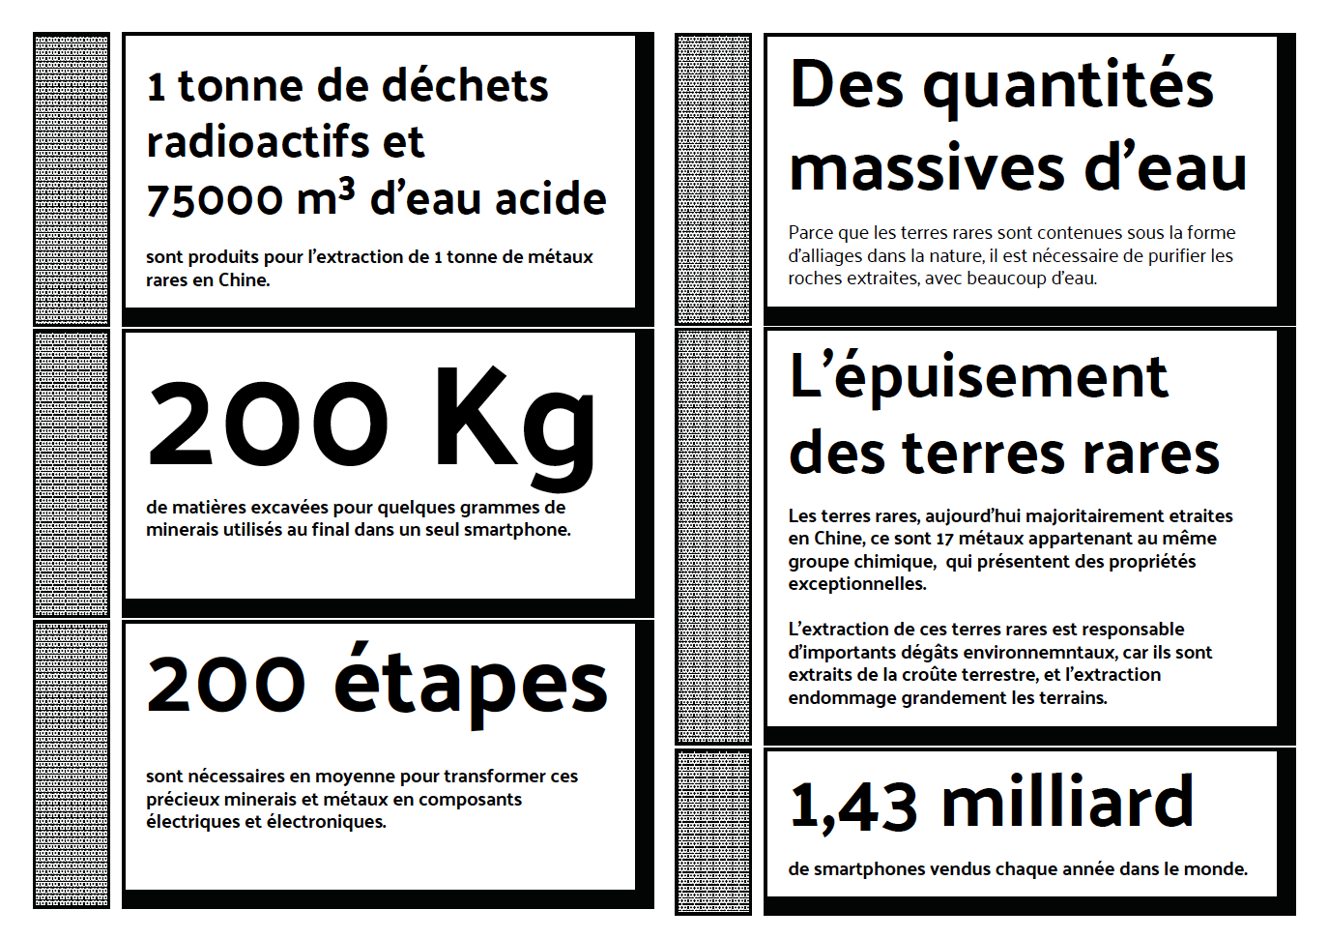
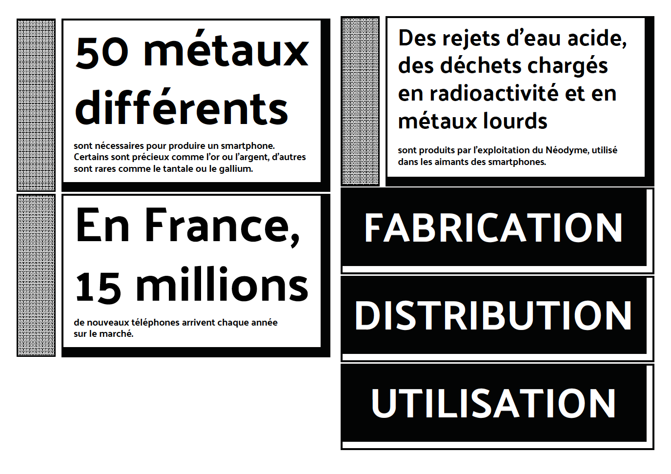
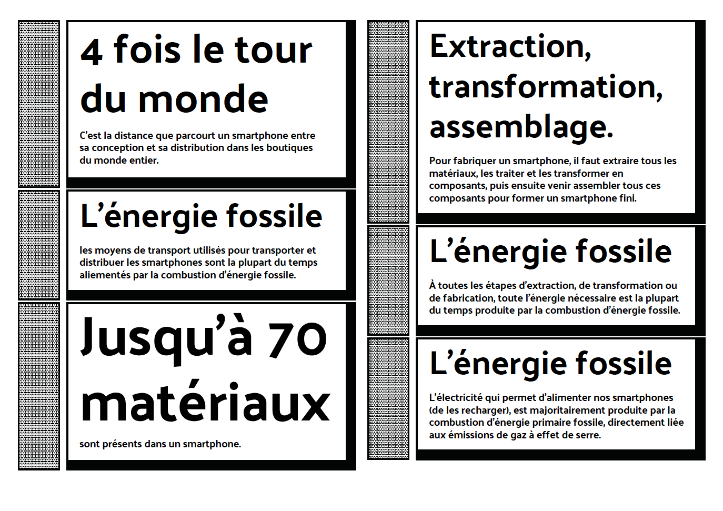
Pour imprimer et fabriquer
Imprimer en recto seul
les trois fiches “proportion-impact-COLLECTIF”
Découper
les éléments

Slide 11

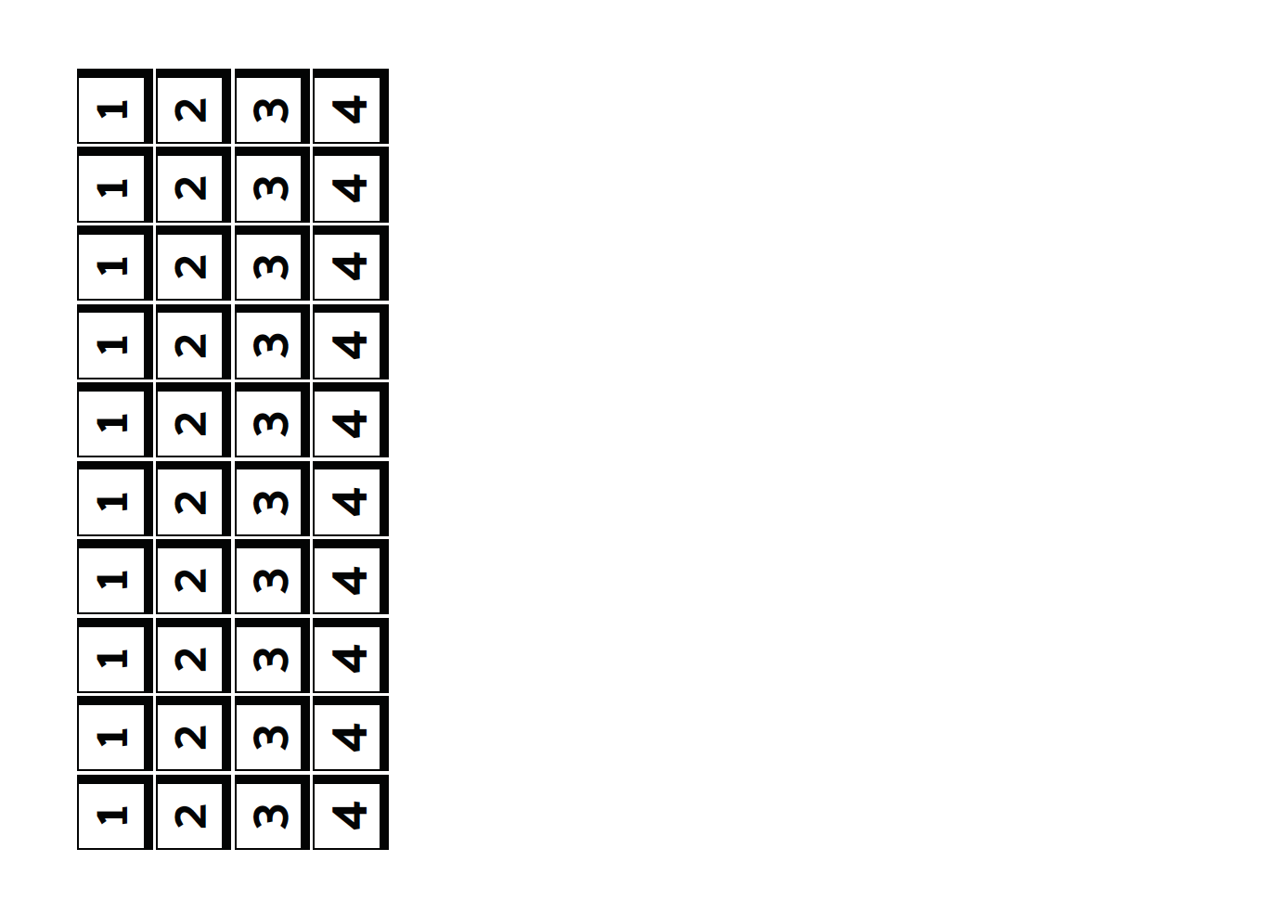
Pour imprimer et fabriquer (suite)
Imprimer en recto seul
les deux fiches “Carte étapes”
Découper les chiffres à placer sur la carte

Slide 12
Mes besoins, mon smartphone
Objectif : Questionner ses besoins et l’utilité de l’achat d’un nouvel appareil
Accompagnement individuel
Pour animer
Étape 1 | Le médiateur propose à l’usager de se questionner sur la nécessité d’acheter un nouvel appareil, en l'occurrence un smartphone. Il commence par parcourir avec l’usager la fiche “Les bonnes questions à se poser avant l’achat d’un nouvel appareil” et discute avec l’usager de sa situation. | La fiche “Les bonnes questions à se poser avant l’achat d’un nouvel appareil”
Étape 2 | Dans le cas de l’achat d’un nouvel appareil, le médiateur propose à l’usager de se demander quels sont vraiment ses besoins pour son nouvel équipement. Il forme une bande horizontale “Mes usages” et utilise les cartes “Caractéristiques” pour déterminer quels sont les usages réels de l’usagers, et donc ses besoins concernant son nouvel appareil. | Les fiches “Matrice choix usages”
Étape 3 | Le médiateur propose à l’usager de remplir avec lui le “Carnet de santé de mon smartphone”. Ils remplissent ensemble les différents champs, et le médiateur explique à l’usager qu’il peut conserver ce document pour archiver l’historique des réparations / entretiens de son smartphone, ainsi que les éléments utiles pour réaliser l’entretien de son smartphone. | Le “Carnet de santé de mon smartphone”

Slide 13
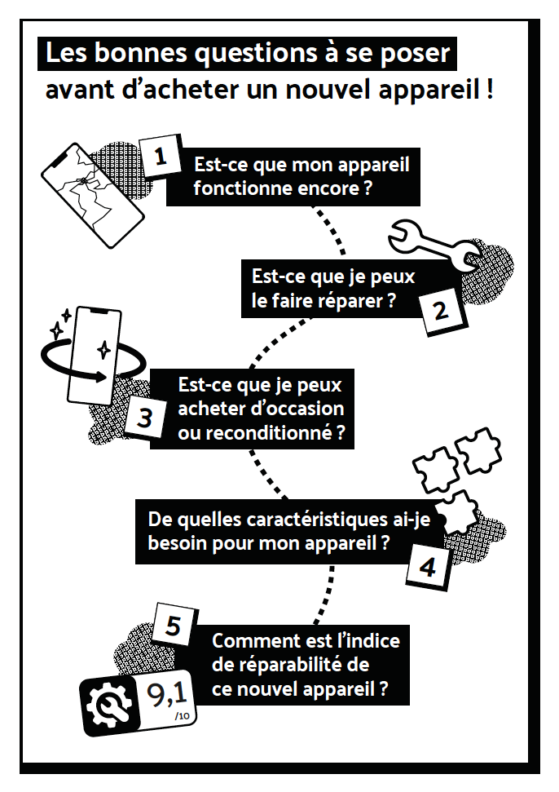
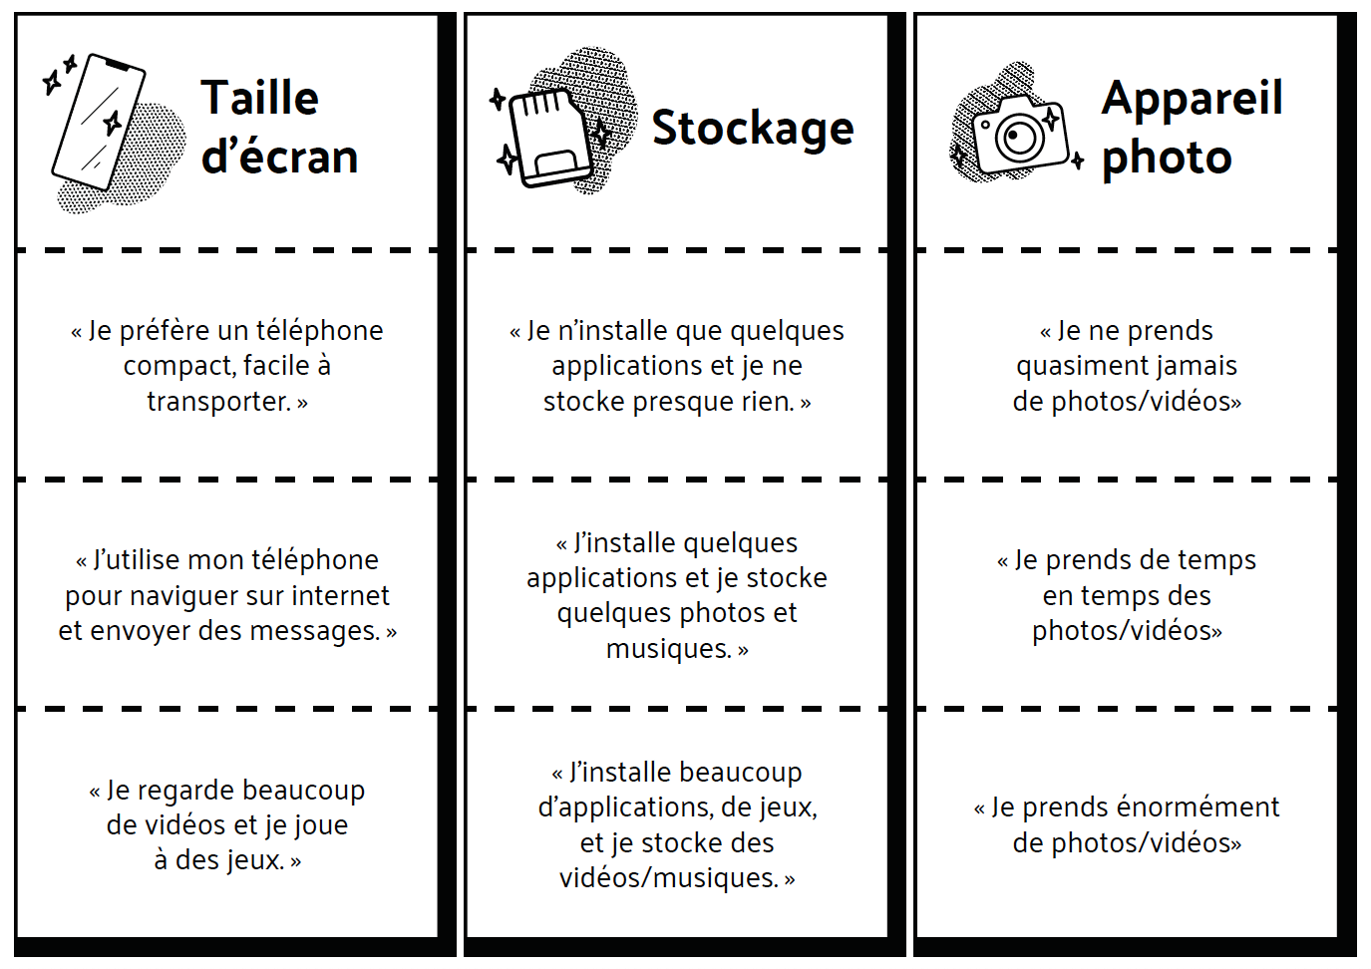
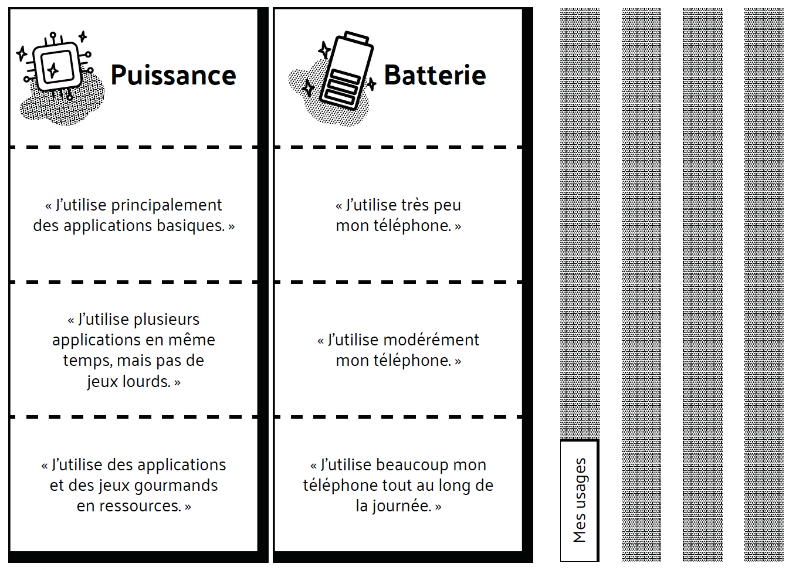
Pour imprimer et fabriquer
Imprimer la fiche “Les bonnes questions à se poser avant d’acheter un nouvel appareil”
Imprimer en recto seul
les deux fiches “Matrice choix usages”
Découper les cartes caractéristiques et les bandes “Mes usages”

Slide 14
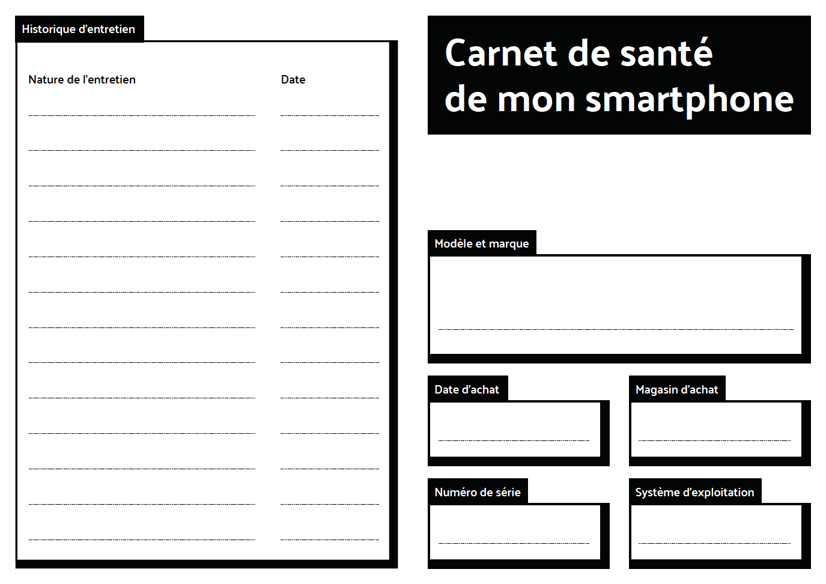
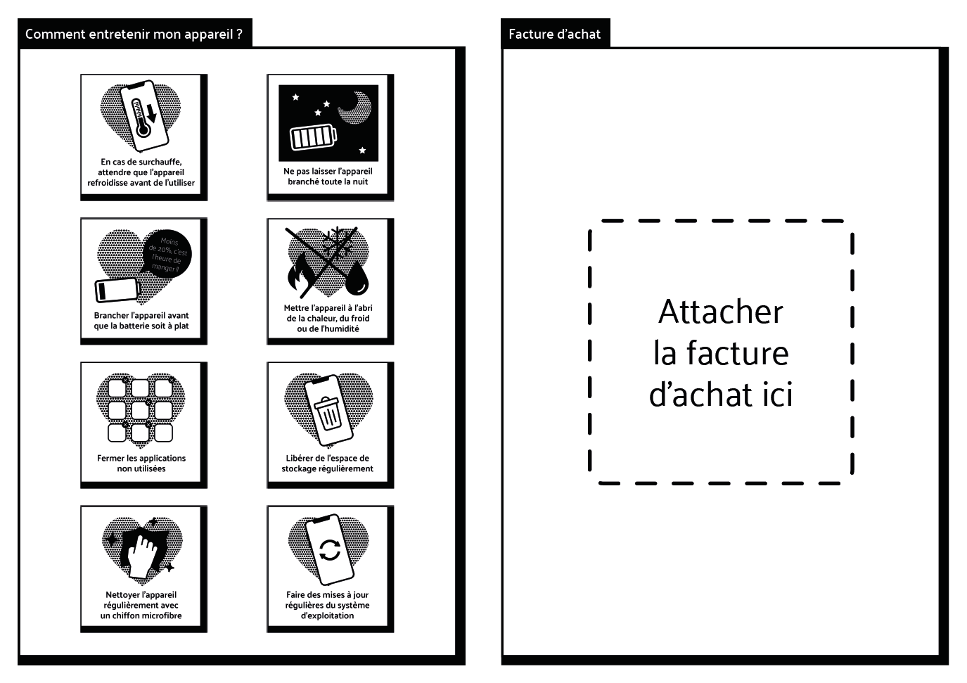
Pour imprimer et fabriquer
Imprimer en recto verso bord court
le “Carnet de santé de mon smartphone”
Plier l’arête verticale du milieu

Slide 15
L’utilisation des outils numériques
Se représenter la matérialité du numérique et identifier les différentes machines du numérique
Allonger la durée de vie de ses appareils numériques
Avoir des usages numériques plus responsables

Slide 16
Déplier Internet
Objectif : Se représenter la matérialité du numérique et identifier les différentes machines du numérique
Accompagnement individuel
Pour animer
Le médiateur propose à l’usager de faire le point sur ses connaissances concernant le réseau Internet. Pour ce faire, il utilise le dépliant. Il demande : “À votre avis, par quel chemin/machines va passer l’email de Lisa pour arriver sur le smartphone d’Angela ?”. Après une courte discussion, il ouvre le dépliant et le schéma des machines d’Internet apparaît. L’animateur présente le rôle de chaque machine. Il revient sur la définition d’Internet et insiste sur le fait qu’Internet n’a pas de centre névralgique, ce ne sont que des connexions de machines : des machines de stockage (datacenters), des machines qui dirigent les données (routeurs), des machines qui permettent de se connecter aux réseaux (box internet ou les antennes). Il peut expliquer la différence entre le wifi et la 4G/5G. Ensuite le médiateur peut insister sur le fait que ces machines sont reliées par des câbles dans le sol (terrestre et sous la mer). Il revient sur le chiffre important de “15 000 km” qui est la distance moyenne parcourue par une donnée numérique. | La fiche “Déplier Internet”

Slide 17
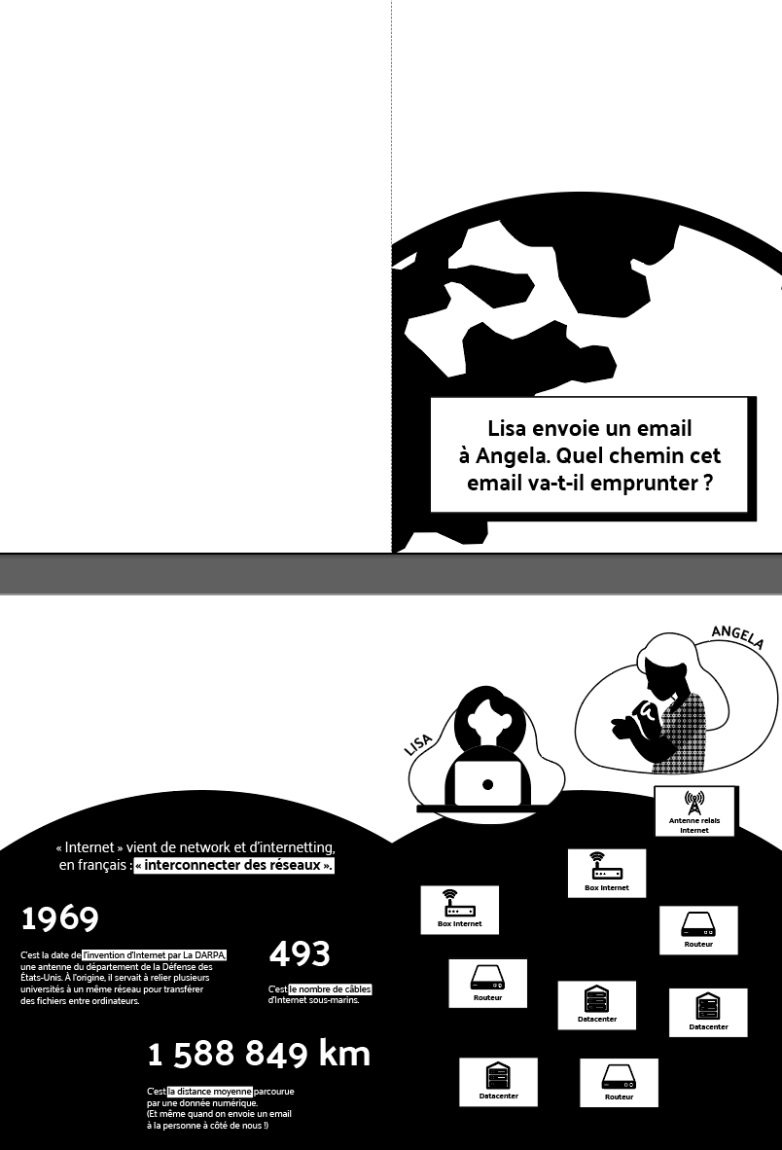
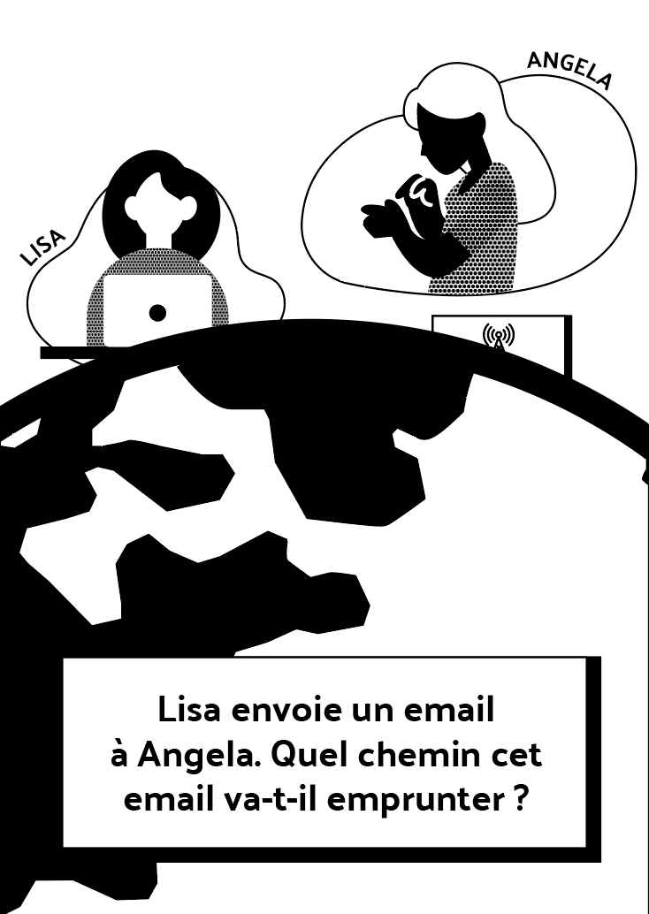
Pour imprimer et fabriquer (suite)
Imprimer en recto verso sur bord court la fiche
Découper la partie supérieure droite
Plier la fiche au centre

Slide 18
Les dessous d’internet
Objectif : Se représenter la matérialité du numérique et identifier les différentes machines du numérique
Accompagnement collectif
Pour animer
Étape 1 | Le quiz questions/réponses Au préalable, l’animateur aura disposé dans la pièce les fiches de réponses au sol (Vrai / faux / Réponse 1 / Réponse 2 / Réponse 3). Pour animer ce quiz, l’animateur propose au groupe de se lever et de répondre au quiz en se déplaçant dans la pièce. Pour chaque question, l’animateur explique la réponse à l’aide du verso de la fiche. | Les fiches questions/réponses Les fiches de placement
Étape 2 | Se transformer en machine d’Internet L’animateur distribue les fiches machines aux participants et explique à quoi elles servent dans le fonctionnement d’Internet. Les participants reconstituent le réseau et sont reliés par des ficelles symbolisant les câbles d’Internet (Internaute > box ou antenne > routeur > datacenter > routeur > box ou antenne > Internaute). Les internautes s’échangent des données avec les cartes “messages” ou consultent des contenus situés dans un datacenter, une “vidéo” ou de la “musique”. | Les fiches machines (blanc) Les fiches données (noires) Une pelote de laine

Slide 19


Pour animer (suite)
Étape 3 | Le poids des données numériques Ce jeu consiste à classer ces usages numériques en fonction du poids qu’ils représentent en octets. Les participants prennent chacun 3 cartes, les autres forment la pioche. Ils placent une première carte (verso) sur la table. Le premier joueur doit placer une carte en définissant si cet usage pèse plus ou lourd ou moins lourd que la carte posée. Il la retourne pour voir s’il a juste (il la place retournée) ou faux (il la met dans la pioche et prend une autre carte). Et ainsi de suite jusqu’à ce que toutes les cartes soient placées. | Les fiches “poids des données numériques”
Pour imprimer et fabriquer
Imprimer
en recto verso
les fiches questions
/réponses
Imprimer
en recto seul
les fiches placement

Slide 20
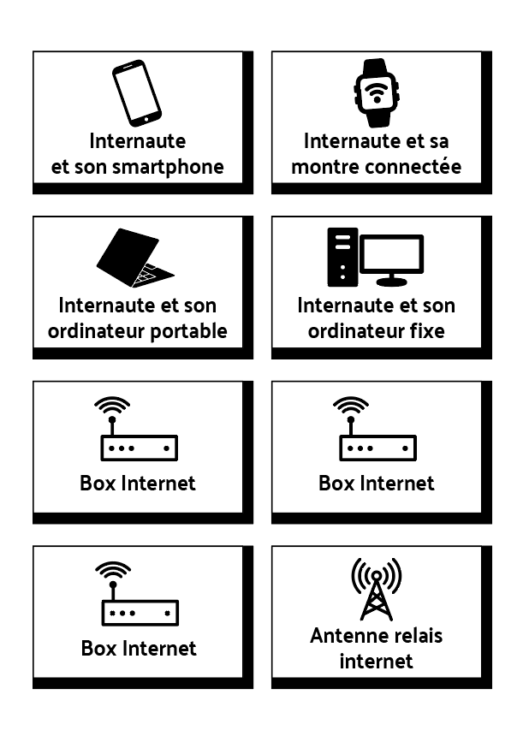
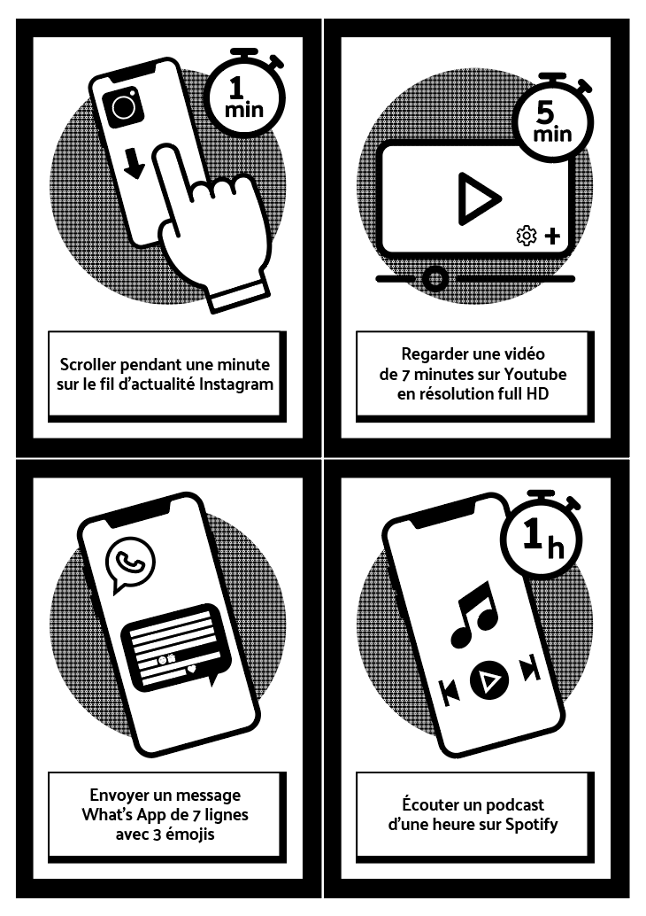
Pour imprimer et fabriquer (suite)
Imprimer en recto seul les trois fiches machines
et données
Découper les cartes
Imprimer en recto verso
les quatre fiches “poids des données numériques”
Découper
les cartes

Slide 21
Je m’engage
Objectif : Allonger la durée de vie de ses appareils numériques / Avoir des usages numériques plus responsables
Accompagnement individuel
Pour animer
Le médiateur propose à l’usager de faire le point sur ses pratiques numériques pour s’engager vers plus de sobriété. Il présente l’une ou les deux fiches et explique à l’usager ce qu’il doit faire : positionner les cartes dans les colonnes prévues (Je le fais déjà / je m’engage à le faire / je voudrais le faire mais je ne sais pas comment / je ne veux pas le faire pour l’instant). Une fois la fiche remplie, le médiateur revient sur les engagements pris, valorise les actions déjà menées et surtout explique comment faire les actions se trouvant dans la colonne “je voudrais le faire mais je ne sais pas comment”. | Les fiches “Allonger la durée de vie” Les fiches “Avoir des usages responsables”

Slide 22
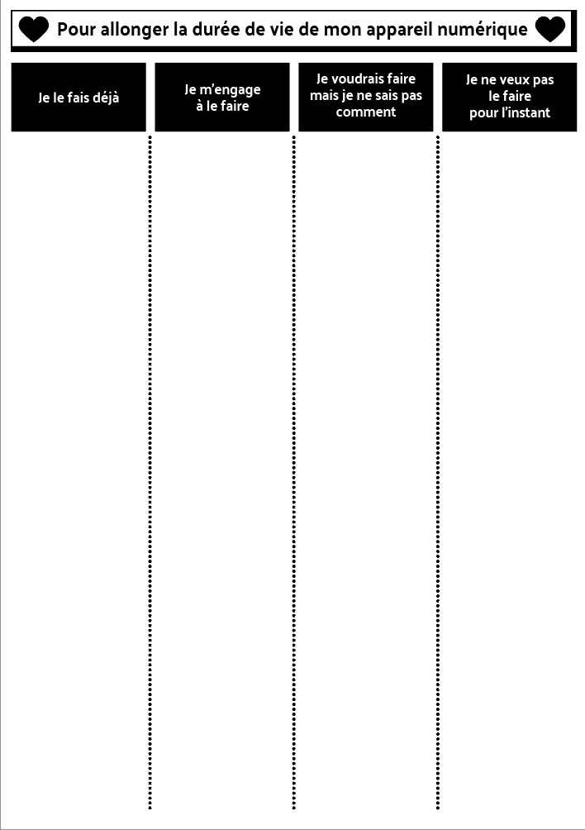
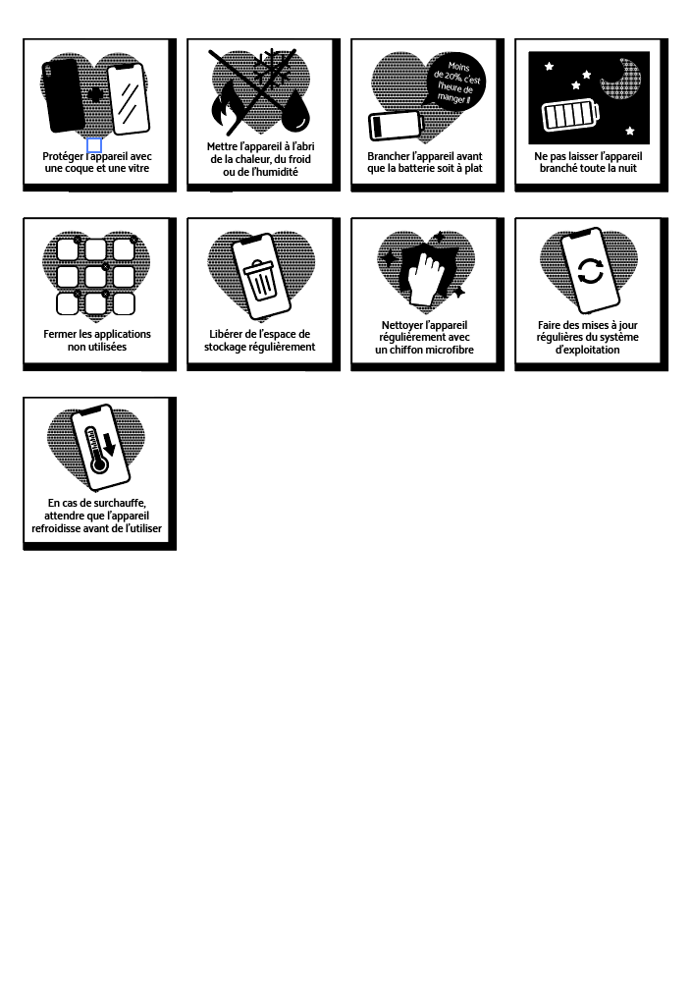
Pour imprimer et fabriquer (suite)
Imprimer en recto seul les fiches “Allonger la durée de vie” et “Avoir des usages responsables”
Découper
les cartes

Slide 23
On s’engage
Objectif : Allonger la durée de vie de ses appareils numériques / Avoir des usages numériques plus responsables
Accompagnement collectif
Pour animer
Étape 1 | L’animateur propose aux participants de faire le point sur leurs pratiques numériques pour s’engager vers plus de sobriété. Il présente une (ou les deux) fiches et explique au groupe ce qu’ils doivent faire individuellement : positionner les cartes dans les colonnes prévues (Je le fais déjà / je m’engage à le faire / je voudrais le faire mais je ne sais pas comment / je ne veux pas le faire pour l’instant). | Les fiches “Allonger la durée de vie” Les fiches “Avoir des usages responsables”
Étape 2 | Une fois les fiches remplies, l’animateur propose une mise en commun des actions. Chacun explique son point de vue. Le but est de convaincre dans la mesure du possible ceux qui ont des actions dans “je ne veux pas le faire pour l’instant” de les changer de colonne.
Étape 3 | L’animateur organise des groupes de travail pair-à-pair pour trouver des solutions pour ceux qui ont des actions dans la colonne “je voudrais le faire mais je ne sais pas comment”. Les groupes travaillent et proposent leurs solutions à l’ensemble des participants. | Des ordinateurs pour faire des recherches si besoin

Slide 24
Pour imprimer et fabriquer (suite)
Imprimer en recto seul les fiches “Allonger la durée de vie” et “Avoir des usages responsables”
Un exemplaire par participants
Découper
les cartes

Slide 25
La fin de vie
des outils numériques
Identifier les moyens et acteurs pour réparer et faire recycler ses outils numériques

Slide 26
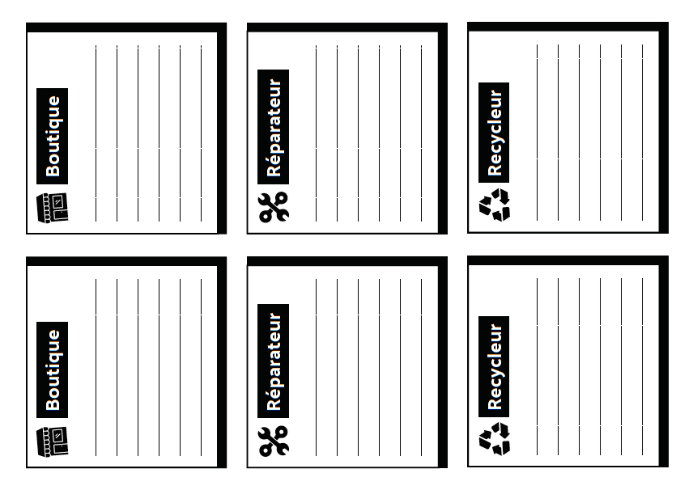
Les acteurs autour de moi
Objectif : Identifier les moyens et acteurs pour acheter, réparer et faire recycler ses outils numériques
Accompagnement individuel
Pour animer
Le médiateur demande à l’usager s’il connaît des acteurs qui lui sont accessibles pour acheter un appareil reconditionné, pour faire réparer ou faire recycler son appareil. Il lui demande de remplir les “Fiches acteurs” pour ceux qu’il connaît, et lui montre les autres “Fiches acteurs” préalablement remplies par le médiateur ou les autres usagers. | Cartes acteurs - long
Pour imprimer et fabriquer
Imprimer en recto seul les fiches “Cartes acteurs - long”
Découper
les cartes acteurs

Slide 27
Les acteurs autour de moi
Objectif : Identifier les moyens et acteurs pour acheter, réparer et faire recycler ses outils numériques
Accompagnement collectif
Pour animer
Étape 1 | Le médiateur trace une carte de la ville dans laquelle se déroule l’atelier sur un paperboard, et demande ensuite aux participants de remplir des fiches acteurs et de les placer sur la carte. Les usagers peuvent remplir les cartes acteurs avec des acteurs accessibles depuis n’importe où, et les placer à côté de la carte. | Cartes acteurs - court
Étape 2 | Ensuite le médiateur prend les cartes situations, et les lit aux participants. Pour chaque situation, l’objectif est de trouver un ou plusieurs acteurs pouvant aider dans cette situation. | Cartes situations

Slide 28
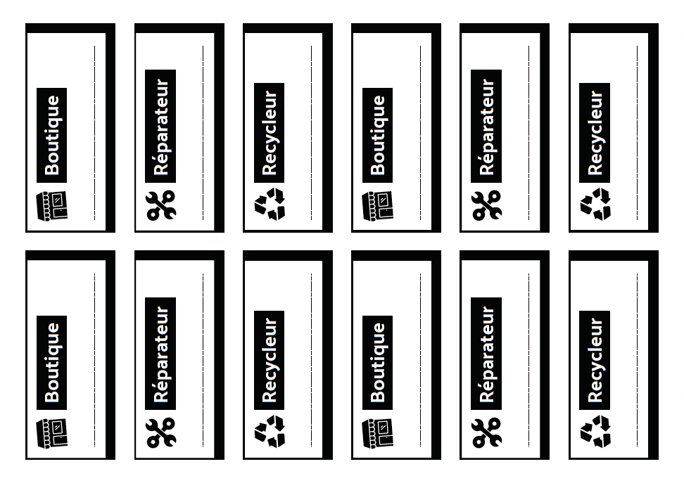
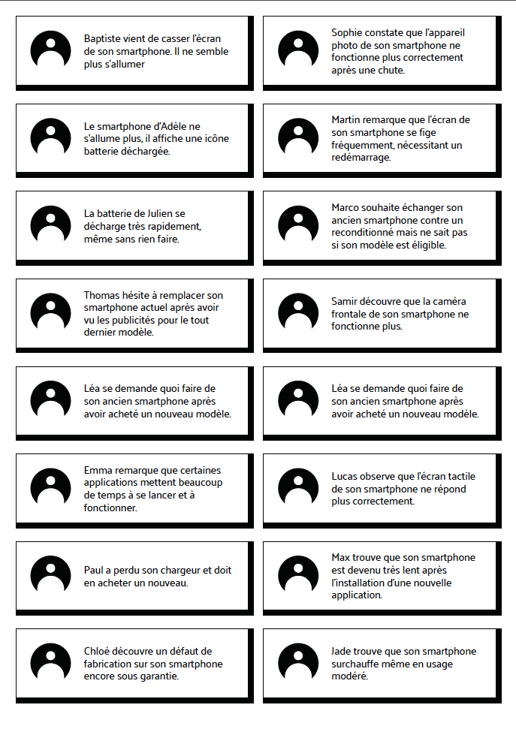
Pour imprimer et fabriquer
Imprimer en recto seul
les deux fiches “Carte étapes”
Imprimer en recto seul
la fiche “Situations” et découper les cartes situations

